Slide 1

Реализация проекта
«Оптимизация процесса взаимодействия участников образовательных отношений в части информирования родителей (законных представителей) об успеваемости обучающихся»
муниципальное бюджетное общеобразовательное учреждение
средняя общеобразовательная
школа №5 им. Г.А. Сорокина
г. Новочеркасск

Slide 2
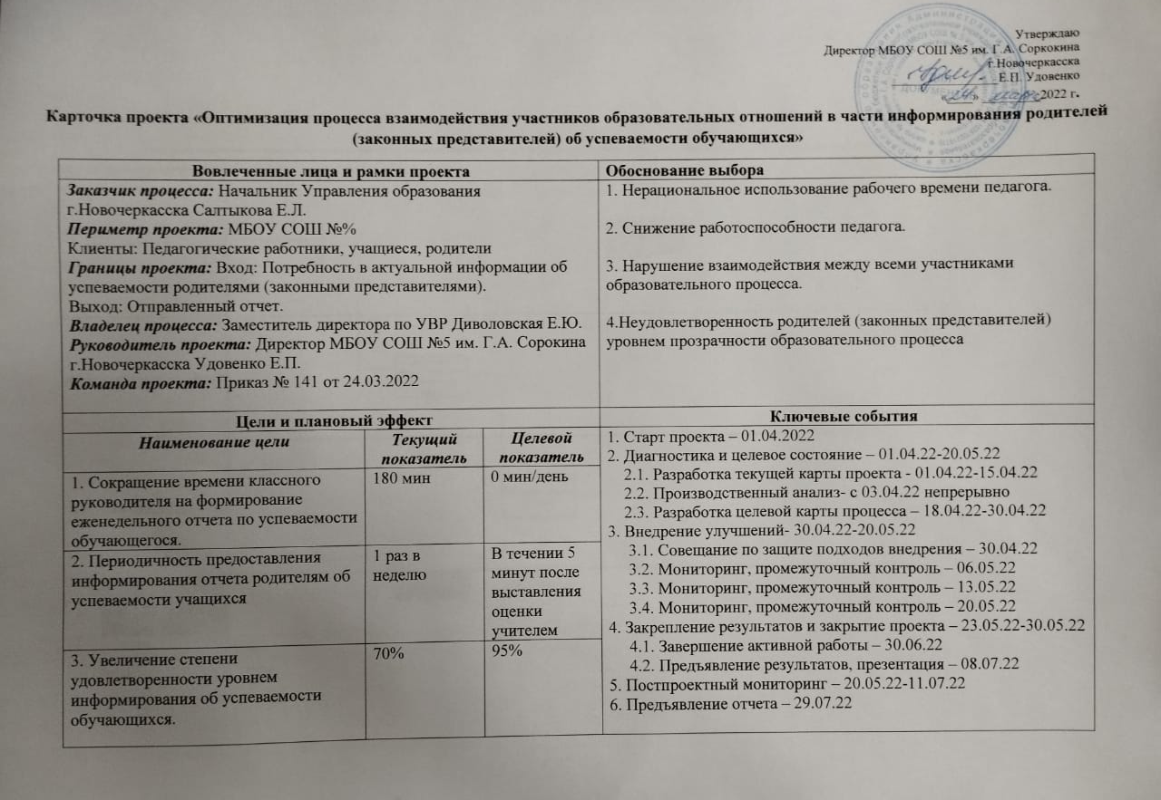

Карточка проекта

Slide 3

Выявленные проблемы
Нерациональное использование рабочего времени педагога;
Снижение работоспособности педагога;
Нарушение взаимодействия между всеми участниками образовательного процесса;
Неудовлетворенность родителей (законных представителей) уровнем прозрачности образовательного процесса.

Slide 4
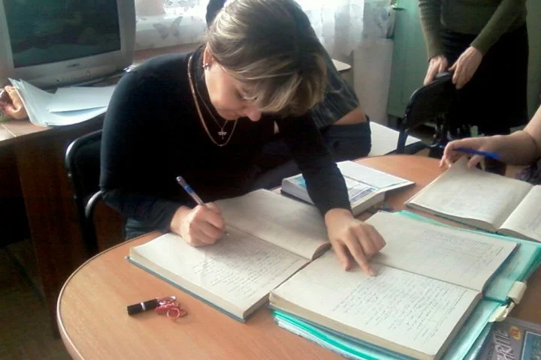

ПРОБЛЕМА
Нерациональное использование рабочего времени, Снижение работоспособности педагога

Slide 5

ПРОБЛЕМА
Нарушение взаимодействия между всеми участниками образовательного процесса

Slide 6
Мнение заказчиков
Где 5- высшая оценка

Slide 7
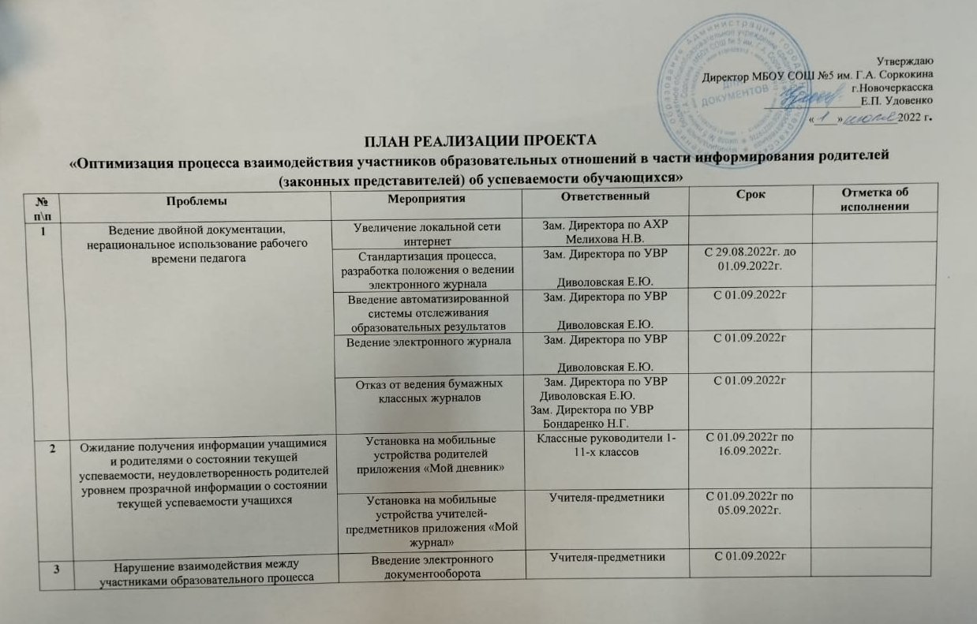
План мероприятий по проекту

Slide 8

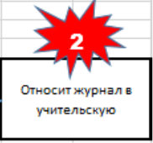
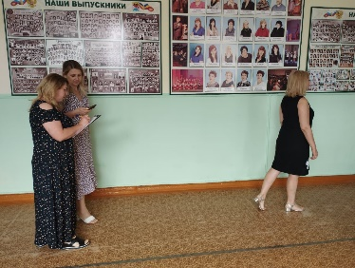
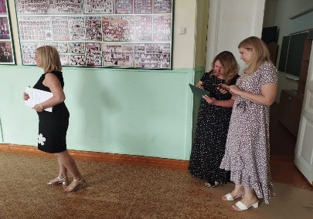

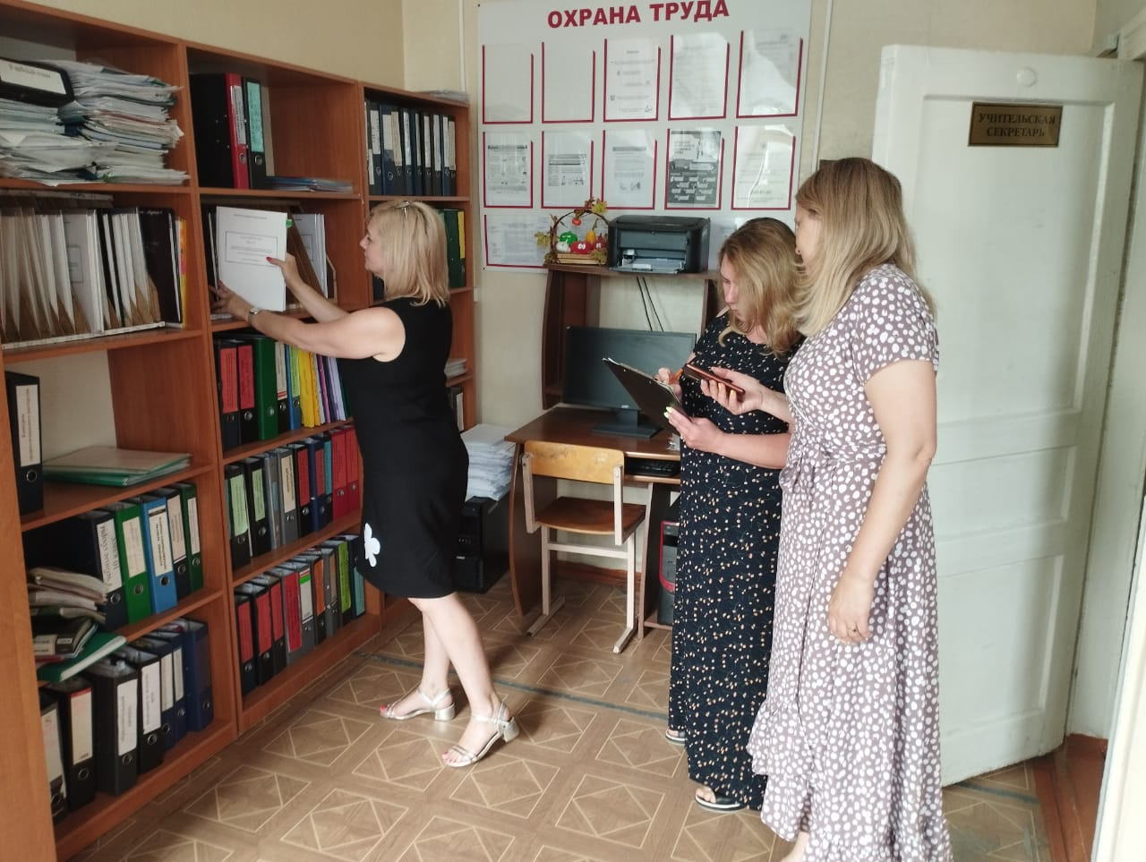
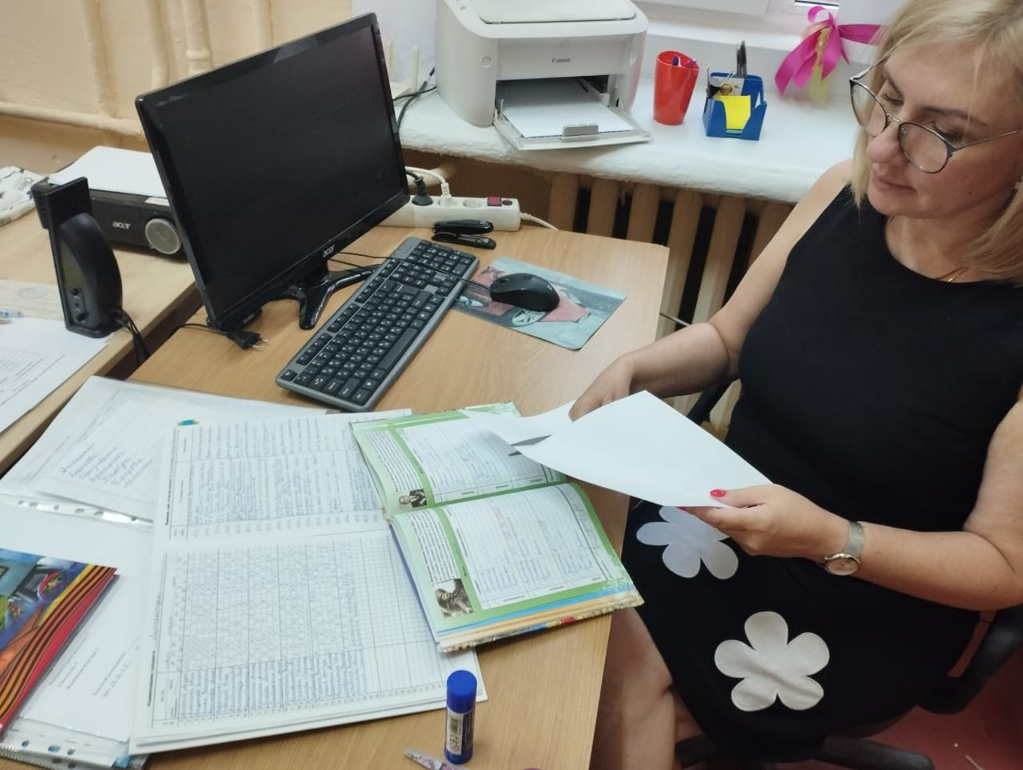
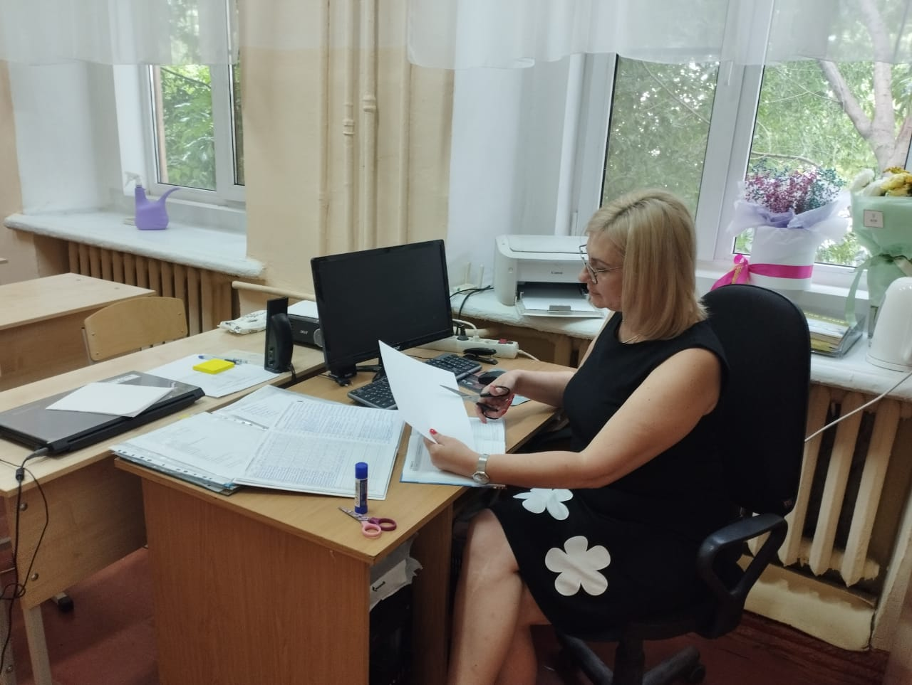
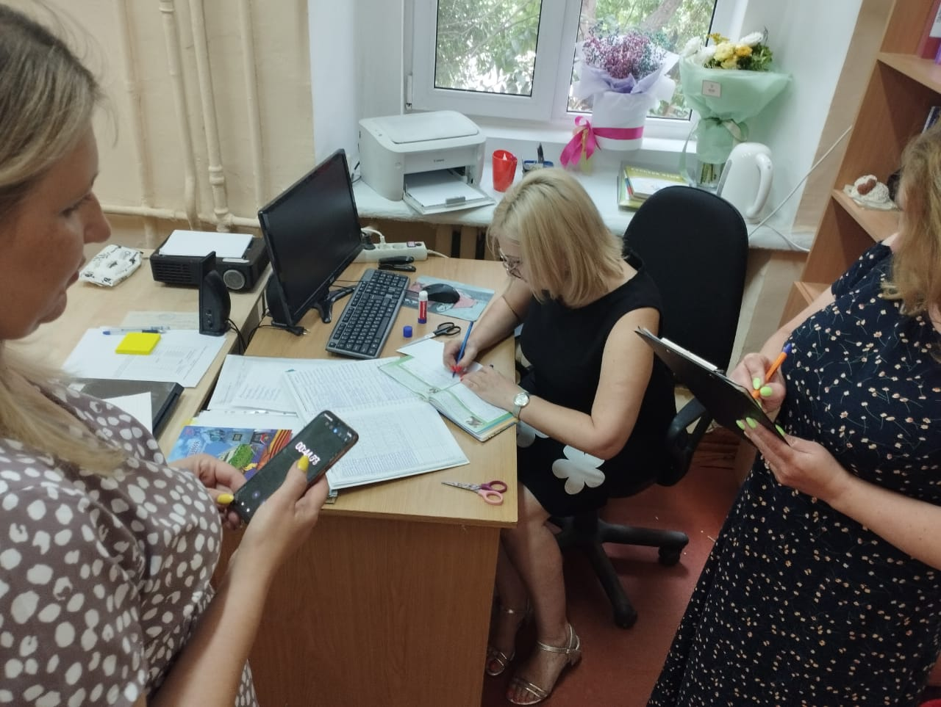
Карта текущего состояния
10 мин
5 мин
10 мин
45 мин
10 мин
10 мин
10 мин
5 мин
50 мин
15 мин
5 мин
10 мин

Slide 9
Фактические данные

Slide 10



Карта целевого состояния

Slide 11

Пути достижения целевого состояния
Отказ от ведения бумажных классных журналов
Введение электронного журнала
Введение автоматизированной системы отслеживания образовательных результатов
Стандартизация процесса
Увеличение локальной сети интернет
Установка на мобильные устройства родителей приложения «Мой дневник»
Установка на мобильные устройства учителей-предметников приложения «Мой журнал»
Введение электронного документооборота

Slide 12
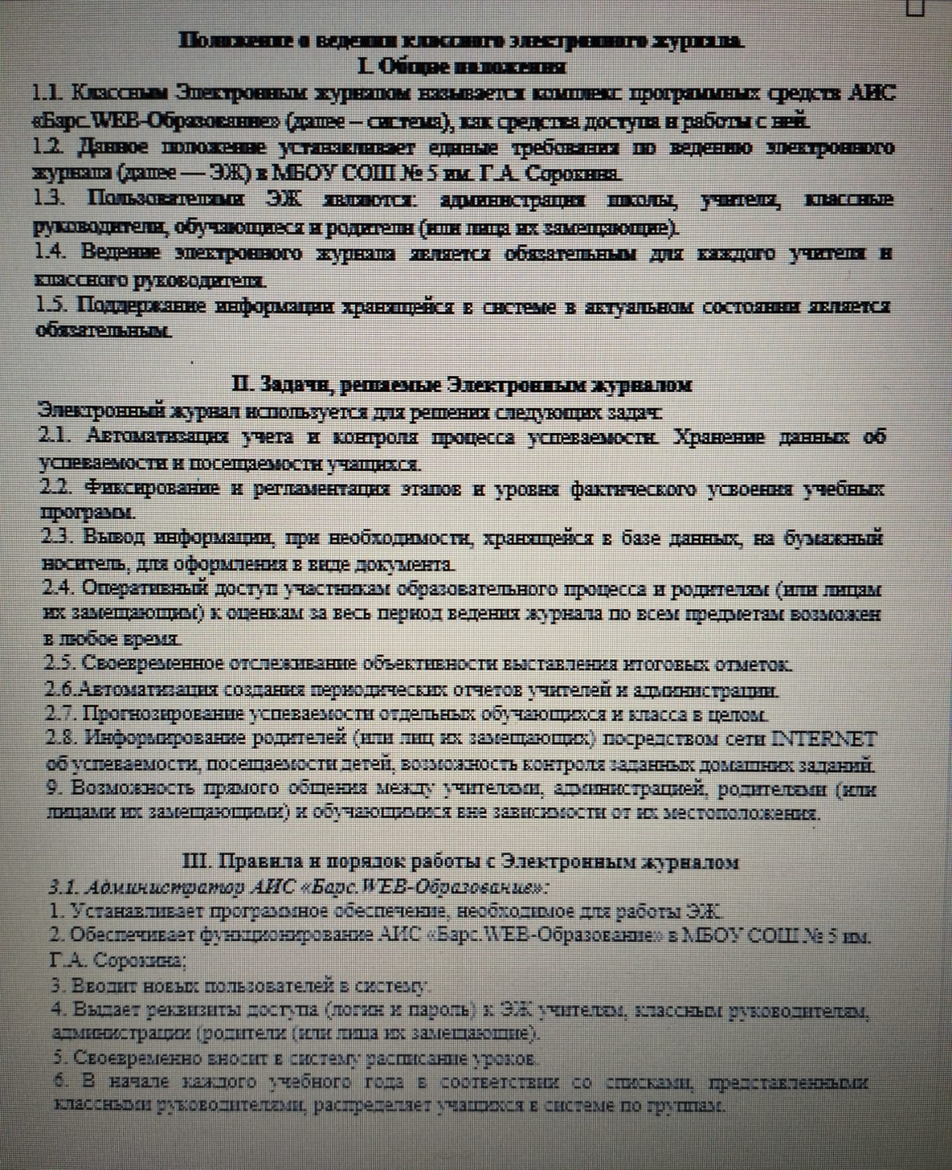
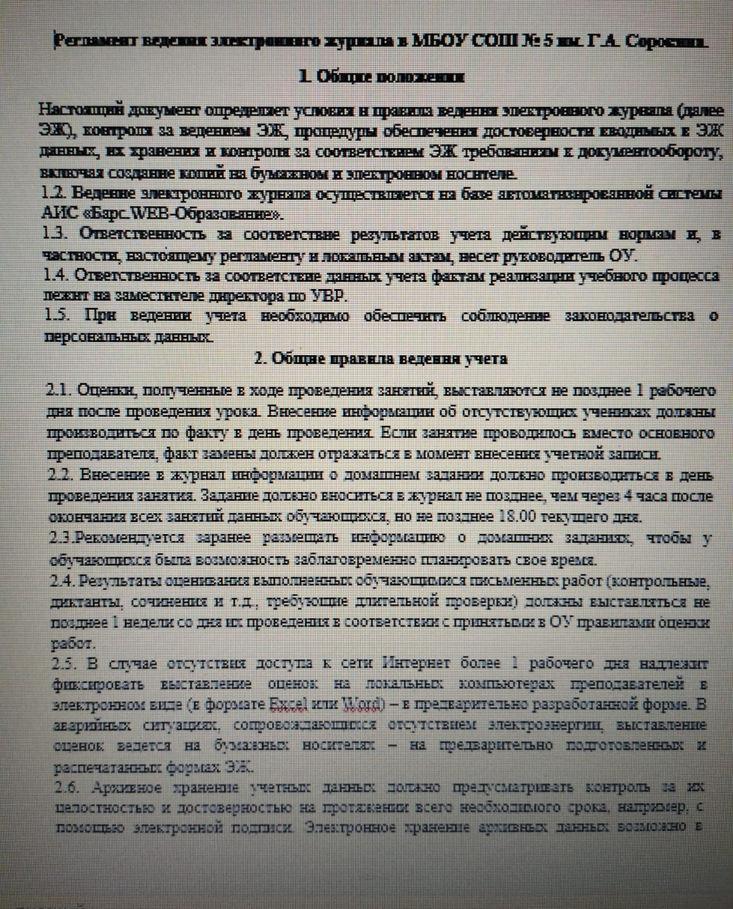

Пути достижения целевого состояния

